Slide 1
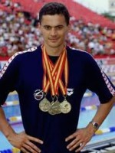
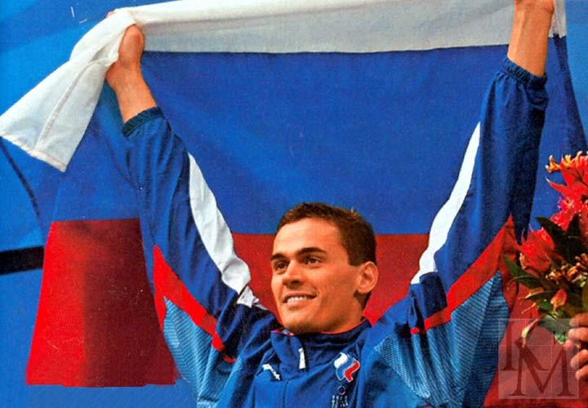
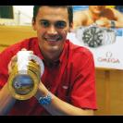
Александр Владимирович Попов – известный российский пловец четырёхкратный олимпийский чемпион.
Выполнила : Лебедева Светлана Владимировна

Slide 2
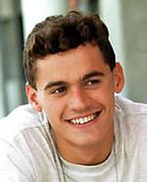
Российский спортсмен, пловец, многократный чемпион России, Европы и мира, четырехкратный олимпийский чемпион; рекордсмен мира, заслуженный мастер спорта, многократный чемпион и рекордсмен мира и Европы, член Международного Олимпийского комитета
Он был одним из лучших пловцов на короткие дистанции с 1990-ых годов и стал первым после Джонни «Тарзана» Вайсмюллера, кто выиграл две Олимпиады подряд в заплывах на 50 м и 100 м вольным стилем.
Александр Владимирович Попов родился 16 ноября 1971 года в поселке Лесной под Екатеринбургом

Slide 3
Отец - Попов Владимир Александрович. Мать - Попова Валентина Павловна. Супруга - Попова Дарья Викторовна. Сыновья: Владимир (1997 г. рожд.), Антон (2000 г. рожд.).
Родители Александра никогда не были связаны со спортом - оба работали на секретном заводе. Конечно, жизнь в тайге была не очень веселой, но свои плюсы все же имела. Единственного сына отвели в секцию плавания, чтобы ребенок занимался "для здоровья". Через несколько лет, когда Александр начал одерживать первые победы, а плавание даже стало слегка мешать учебе, отец поинтересовался, не пора ли прекратить тренировки. И услышал от сына: "Уже поздно". В отличие от многих своих сверстников, Саша ни в чем не нуждался и рос в достатке. Его родители работали на военном заводе.
Дарья Шмелева
Дата рождения: 28 мая 1976 г.
Рост: 1,75 м
Вес: 61 кг
Спортивные достижения: Серебрянный призер чемпионата Европы 1993 года на дистанции 200 и 400 м комплексным плаванием.
Жена Александра Попова, мать двоих детей.

Slide 4
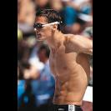
Заниматься плаванием начал в 8 лет в Детско-юношеской спортшколе "Факел" у Галины Витман. Тренировался под руководством Александра Козлова и Анатолия Жучкова. Специализировался в плавании на спине. Но результаты были неважными. До тех пор пока Сашу не пригласил в свою группу в Волгоград Геннадий Турецкий. Уже на первом своем европейском чемпионате в Афинах в 1991 году он стал бесспорным лидером на индивидуальной дистанции в 50 и 100 метров, а также в двух эстафетах.

Slide 5
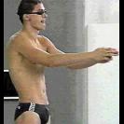
Так стартовали беспроигрышные выступления на протяжении семи лет. Европейское золото он держал в своих руках на пьедестале почета в Шеффилде (1993), в Вене (1995), в Севилье (1997), в Хельсинках (2000), в Берлине (2002) и Мадриде (2004). Дистанция в 50 и 100 метро покорилась ему на двух олимпийских играх подряд – на играх в Барселоне 1992 года и в Атланте 1996, таким образом, он повторил достижение американца Джонни Вайсмюллера.

Slide 6
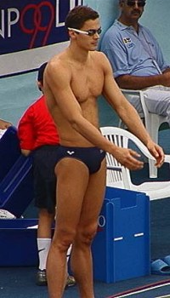
Неоднократно Александр Попов становился чемпионом мира на соревнованиях, проходивших в Риме (1994), Перте (1998) и Барселоне (2003). В 1998 году Международная федерация плавания вручила ему приз ФИНА: кубок, свидетельствовавший о том, что российский спортсмен является самым выдающимся пловцом 90-х годов. С 1993 года Александр Владимирович Попов перенес свои тренировки в Австралию, так как на зеленый континент был приглашен работать тренер Г. Турецкий, однако выступал Попов всегда только за Россию, не принимая заманчивые предложения от австралийской стороны.

Slide 7
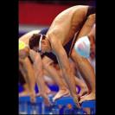
Как непревзойденному спринтеру, Попову интересна не просто гонка на опережение, но и техническая сторона процесса. Его изыскания в этом вопросе опровергли устоявшееся мнение о том, что невозможно изменить в лучшую сторону скорость передвижения человека в воде, которая складывается из соотношения дины тела в секунду времени. Так, в 1994 году Александр Попов стал автором мирового рекорда на дистанции в 100 метров – 48,21 сек., на той же дистанции в 25 метровом бассейне – 46,74 сек. Помимо этого им был побит мировой рекорд на пятидесятиметровой дистанции – 21,64 сек. В 2000 году на олимпийских играх в Сиднее его избрали в МОК, в котором он стал одним из самых молодых членов.

Slide 8
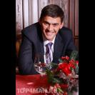
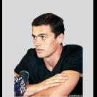
Так, в 1994 году Александр Попов стал автором мирового рекорда на дистанции в 100 метров – 48,21 сек., на той же дистанции в 25 метровом бассейне – 46,74 сек. Помимо этого им был побит мировой рекорд на пятидесятиметровой дистанции – 21,64 сек. В 2000 году на олимпийских играх в Сиднее его избрали в МОК, в котором он стал одним из самых молодых членов.

Slide 9
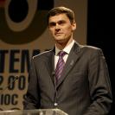
Сегодня Александр Попов ведет активную деятельность, направленную на развитие и поддержание олимпийских традиций в России. Он является членом Совета по физической культуре и спорту при Президенте РФ, членом исполкома российского Олимпийского комитета, а так же первым вице-президентом Всероссийской федерации плавания. Проводится Кубок имени Попова, пятый турнир по плаванию среди инвалидов , Есть еще один турнир, который будет проводиться в Екатеринбурге с 6 по 9 декабря для юношей 14-15 лет и девушек 12-13 лет.

Slide 10
Награды и достижения
Олимпийский чемпион (1992, 1996) в плавании на дистанциях 50 м и 100 м вольным стилем. Серебряный призер Олимпийских игр (1992, 1996) в эстафете 4х100 м вольным стилем и в комбинированной эстафете 4х100 м. Серебряный призер Олимпийских игр (2000) в плавании на 100 м вольным стилем.
Многократный чемпион мира, Европы и России, многократный рекордсмен мира и Европы, многократный обладатель Кубка мира, неоднократный победитель Игр доброй воли (1994, 1998).
Признан лучшим спортсменом России 1996 года. Обладатель Приза Международной любительской федерации плавания (FINA) за выдающиеся достижения в плавании (1996).
Награжден орденами За заслуги перед Отечеством II степени (1996), Дружбы (2002). Член Международного олимпийского комитета. Член Высшего совета Всероссийского добровольного общества Спортивная Россия. Член Совета при Президенте РФ по физической культуре и спорту
. Первый вице-президент Всероссийской федерации плавания. Председатель Общественной организации Российское физкультурно-спортивное общество Локомотив.
Жизнь после спорта
Член МОК, член Комиссии спортсменов Международного Олимпийского Комитета.
Член Совета при Президенте Российской Федерации по физической культуре и спорту.
Член Исполкома Олимпийского комитета России
Член Высшего совета Всероссийского добровольного общества «Спортивная Россия».
Первый вице-президент Всероссийской федерации плавания.
Председатель Общественной организации «Российское физкультурно-спортивное общество «Локомотив».

